Slide 1
六下第 3 課
教學簡報
主題與變奏曲式

Slide 2
學習重點
聆聽及辨別主題與變奏曲式的音樂
認識變奏曲的寫作技巧
創作一首主題與變奏曲式的樂曲

Slide 3
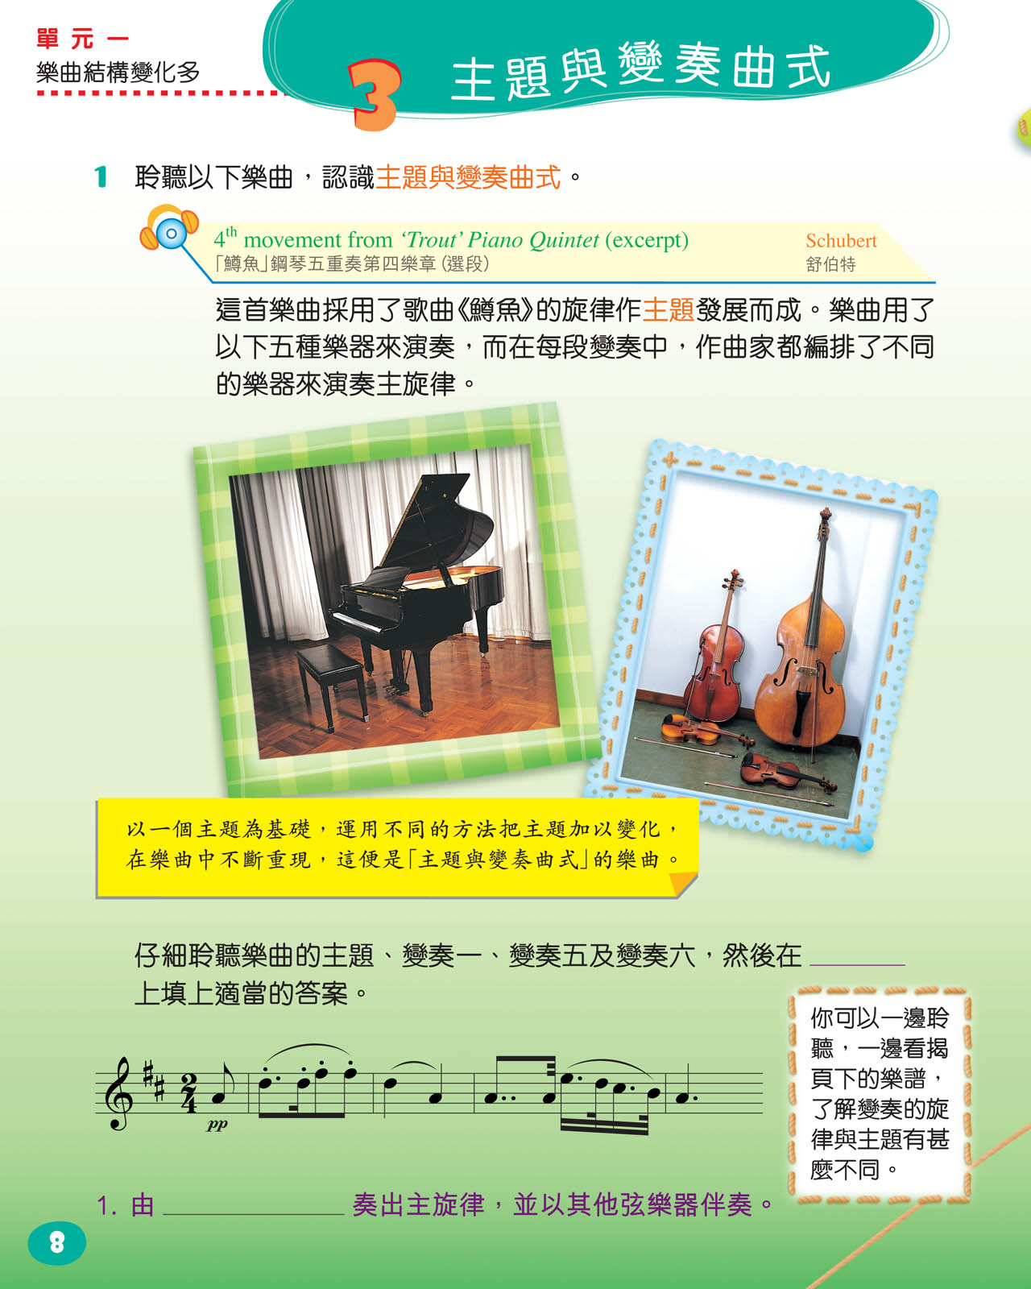
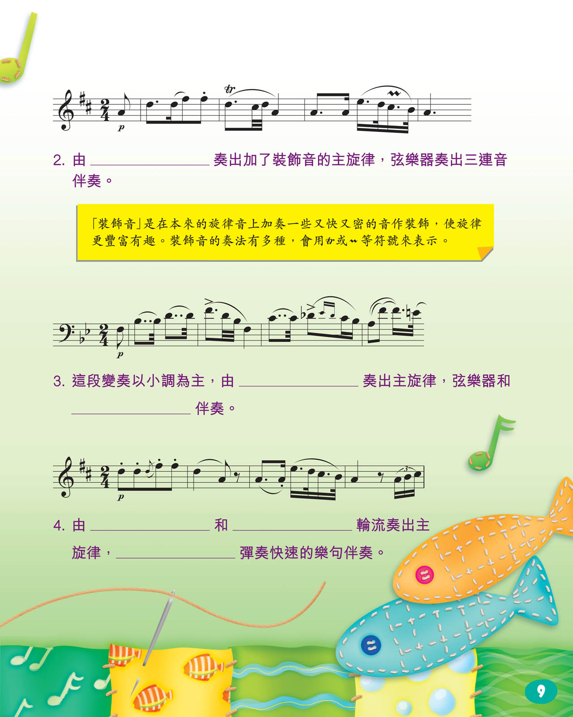
第3課頁8至9

Slide 4
主題與變奏曲式
你知道甚麼是「主題與變奏曲式」嗎？
以一個主題為基礎，運用不同方法把主題加以變化，在樂曲中不斷出現，這便是「主題與變奏曲式」的樂曲了！

Slide 5
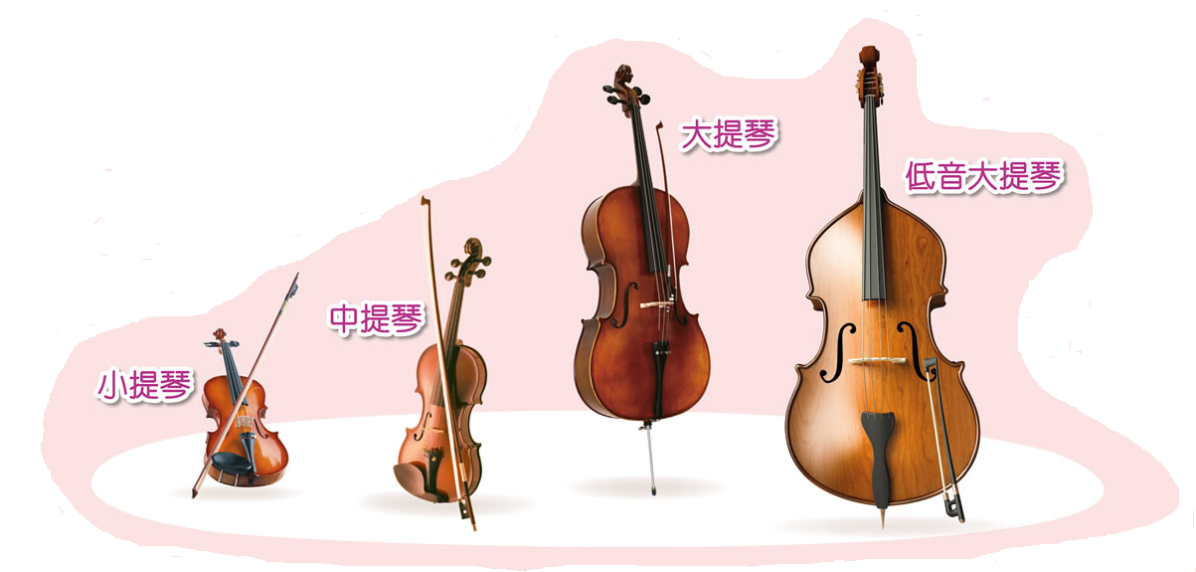
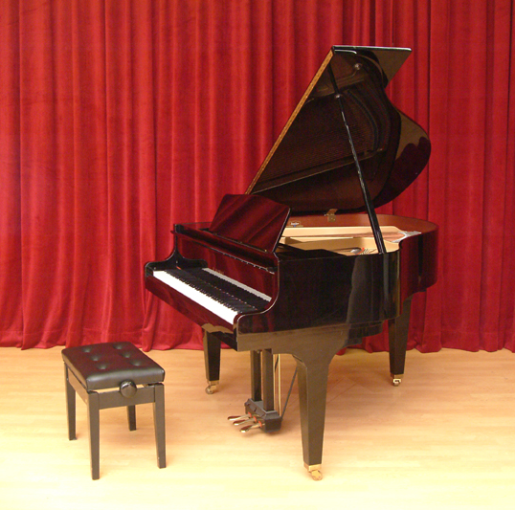
鋼琴五重奏
聆聽一首以主題與變奏曲式寫成的「鋼琴五重奏」。「鋼琴五重奏」通常會使用甚麼樂器？
你可以從課本第八頁的圖片中找到提示。
「鋼琴五重奏」使用的樂器：
常見
必有
另一種常見的「鋼琴五重奏」組合是鋼琴、第一小提琴、第二小提琴、中提琴和大提琴。
更多關於「鋼琴五重奏」

Slide 6
「鱒魚」鋼琴五重奏第四樂章
讓我們認識一首著名的鋼琴五重奏樂曲。
4th movement from ‘Trout’ Piano Quintet
「鱒魚」鋼琴五重奏第四樂章
Schubert
舒伯特
按此聆聽
這首樂曲採用了歌曲《鱒魚》的旋律作主題發展而成，以鋼琴、小提琴、中提琴、大提琴和低音大提琴演奏。
在每段變奏中，作曲家都編排了不同的樂器來演奏主旋律。

Slide 7
「鱒魚」鋼琴五重奏第四樂章
聆聽「鱒魚」鋼琴五重奏第四樂章的主旋律。
4th movement from ‘Trout’ Piano Quintet
「鱒魚」鋼琴五重奏第四樂章
Schubert
舒伯特
按此聆聽主題
(0:00-1:11)
主旋律由甚麼樂器演奏？
小提琴
由 _______ 奏出主旋律，並以其他弦樂器伴奏。

Slide 8
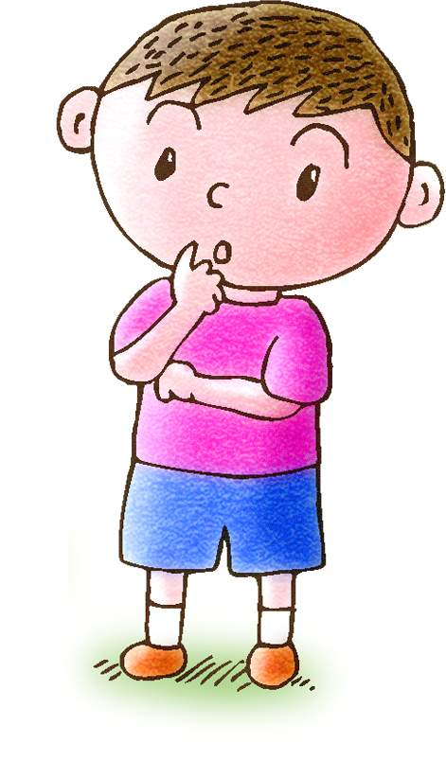
「鱒魚」鋼琴五重奏第四樂章
接着我們聽聽樂曲的三個變奏，留意它們與主題有甚麼不同。
試從以下幾方面看看變奏與主題有甚麼不同。
旋律
主奏樂器
節奏
調性

Slide 9
「鱒魚」鋼琴五重奏第四樂章
細心聆聽變奏一。
4th movement from ‘Trout’ Piano Quintet
「鱒魚」鋼琴五重奏第四樂章
Schubert
舒伯特
按此聆聽變奏一
(1:11-2:05)
鋼琴
由 _______ 奏出加了裝飾音的主旋律，弦樂器奏出三連音伴奏。

Slide 10
「鱒魚」鋼琴五重奏第四樂章
變奏一出現了裝飾音。甚麼是裝飾音？
4th movement from ‘Trout’ Piano Quintet
「鱒魚」鋼琴五重奏第四樂章
Schubert
舒伯特
按此聆聽變奏一
(1:11-2:05)
再聽聽變奏一的第一句樂句。你聽得到鋼琴家所彈的裝飾音嗎？

Slide 11
「鱒魚」鋼琴五重奏第四樂章
細心聆聽變奏五。
4th movement from ‘Trout’ Piano Quintet
「鱒魚」鋼琴五重奏第四樂章
Schubert
舒伯特
按此聆聽變奏五(5:03-6:37)
這段變奏以小調為主，
由 _______ 奏出主旋律，
弦樂器和 _______
伴奏。
大提琴
鋼琴

Slide 12
「鱒魚」鋼琴五重奏第四樂章
細心聆聽變奏六。
4th movement from ‘Trout’ Piano Quintet
「鱒魚」鋼琴五重奏第四樂章
Schubert
舒伯特
按此聆聽變奏六
(6:37-7:47)
小提琴
大提琴
由 _______ 和 _______
輪流奏出主旋律，
_______ 彈奏快速的
樂句伴奏。
鋼琴
按此認識更多關於這首樂曲與六個變奏樂段的曲式。

Slide 13
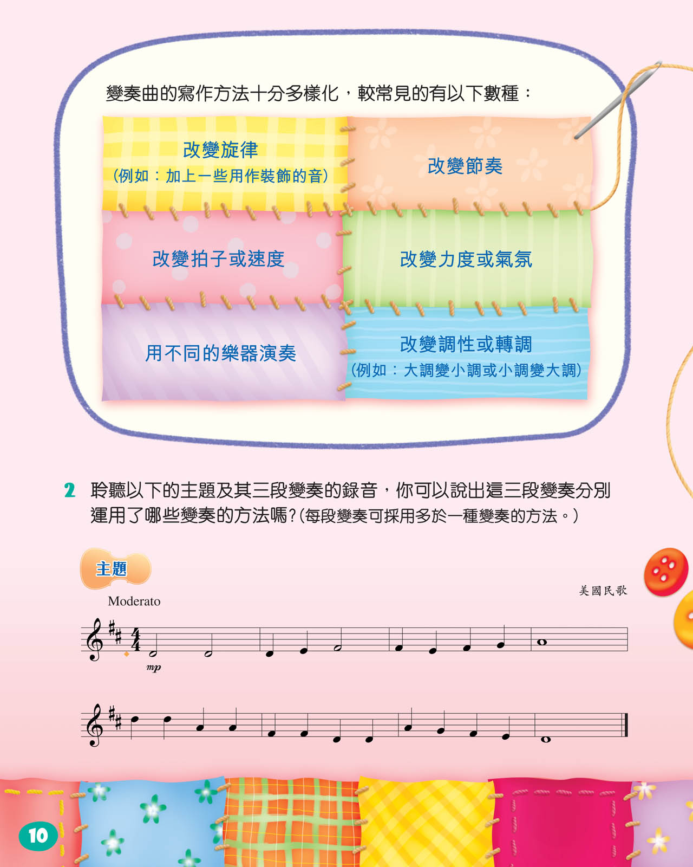
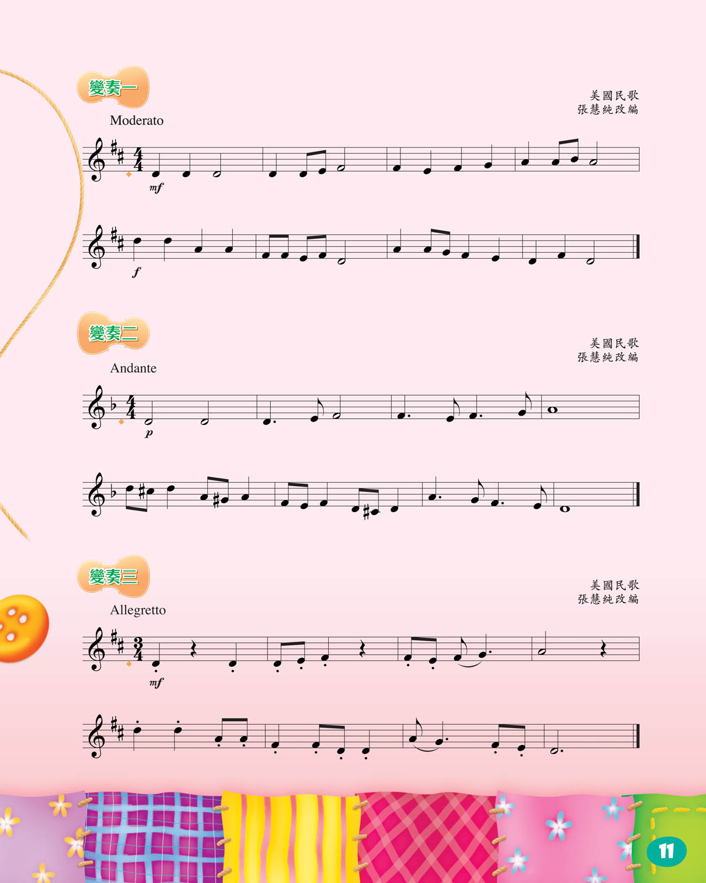
第3課頁10至11

Slide 14
變奏曲的寫作手法
變奏曲的寫作方法十分多樣化，讓我們看看較常見的手法。
1. 改變旋律
加入裝飾音 (如震音)、經過音、上或下行的鄰音等。
2. 改變節奏
延長或縮短音符的時值，平均節奏型改為附點節奏
或不規則的節奏。

Slide 15
變奏曲的寫作手法
3. 改變拍子或速度
單拍子改為複拍子 (如 改為 )；
原本的單拍子改為其他單拍子 (如 改為 )；
快速變慢或慢速變快。
4. 改變力度或氣氛
改為跟主題或前一變奏成強烈對比的力度或氣氛。

Slide 16
變奏曲的寫作手法
5. 用不同樂器演奏
以不同的樂器輪流主奏，產生不同的音色和效果。
6. 改變調性或轉調
大小調的轉化令樂曲有較明顯的轉變，轉調 (如C大調轉
往G大調) 亦能產生變化的效果，但通常最後一變奏會回
復原本的調性。

Slide 17
變奏曲的寫作手法
總結
變奏曲的寫作方法十分多樣化，較常見的有以下數種：

Slide 18
主題與變奏
細心聆聽以下的主題及它的三段變奏。這三段變奏分別運用了哪些變奏的方法？
主題的節奏簡單，第一行樂句以級進旋律為主。第二樂句前半部分由跳進的兩組重複音組成，後半部分以五個級進下行的音結束。

Slide 19
主題與變奏
細心聆聽變奏一。這段變奏運用了哪些變奏的方法？

Slide 20
主題與變奏
細心聆聽變奏一。這段變奏運用了哪些變奏的方法？
變奏一改變了旋律（加入了重複音和經過音）。
也改變了力度，由mp改為mf 和 f。

Slide 21
主題與變奏
細心聆聽變奏二。這段變奏運用了哪些變奏的方法？

Slide 22
主題與變奏
細心聆聽變奏二。這段變奏運用了哪些變奏的方法？
變奏二改變了調性（D大調改為D小調），
也改變了節奏（加入附點節奏）。

Slide 23
主題與變奏
細心聆聽變奏二。這段變奏運用了哪些變奏的方法？
變奏二還改變了旋律（插入下行鄰音），
亦改變了演奏樂器、速度、力度和氣氛。

Slide 24
主題與變奏
細心聆聽變奏三。這段變奏運用了哪些變奏的方法？

Slide 25
主題與變奏
細心聆聽變奏三。這段變奏運用了哪些變奏的方法？
變奏三改變了彈奏方法（連奏改為斷奏），
改變了節奏（改為不規律的節奏，加入休止符），
改變了拍子、力度和速度。

Slide 26
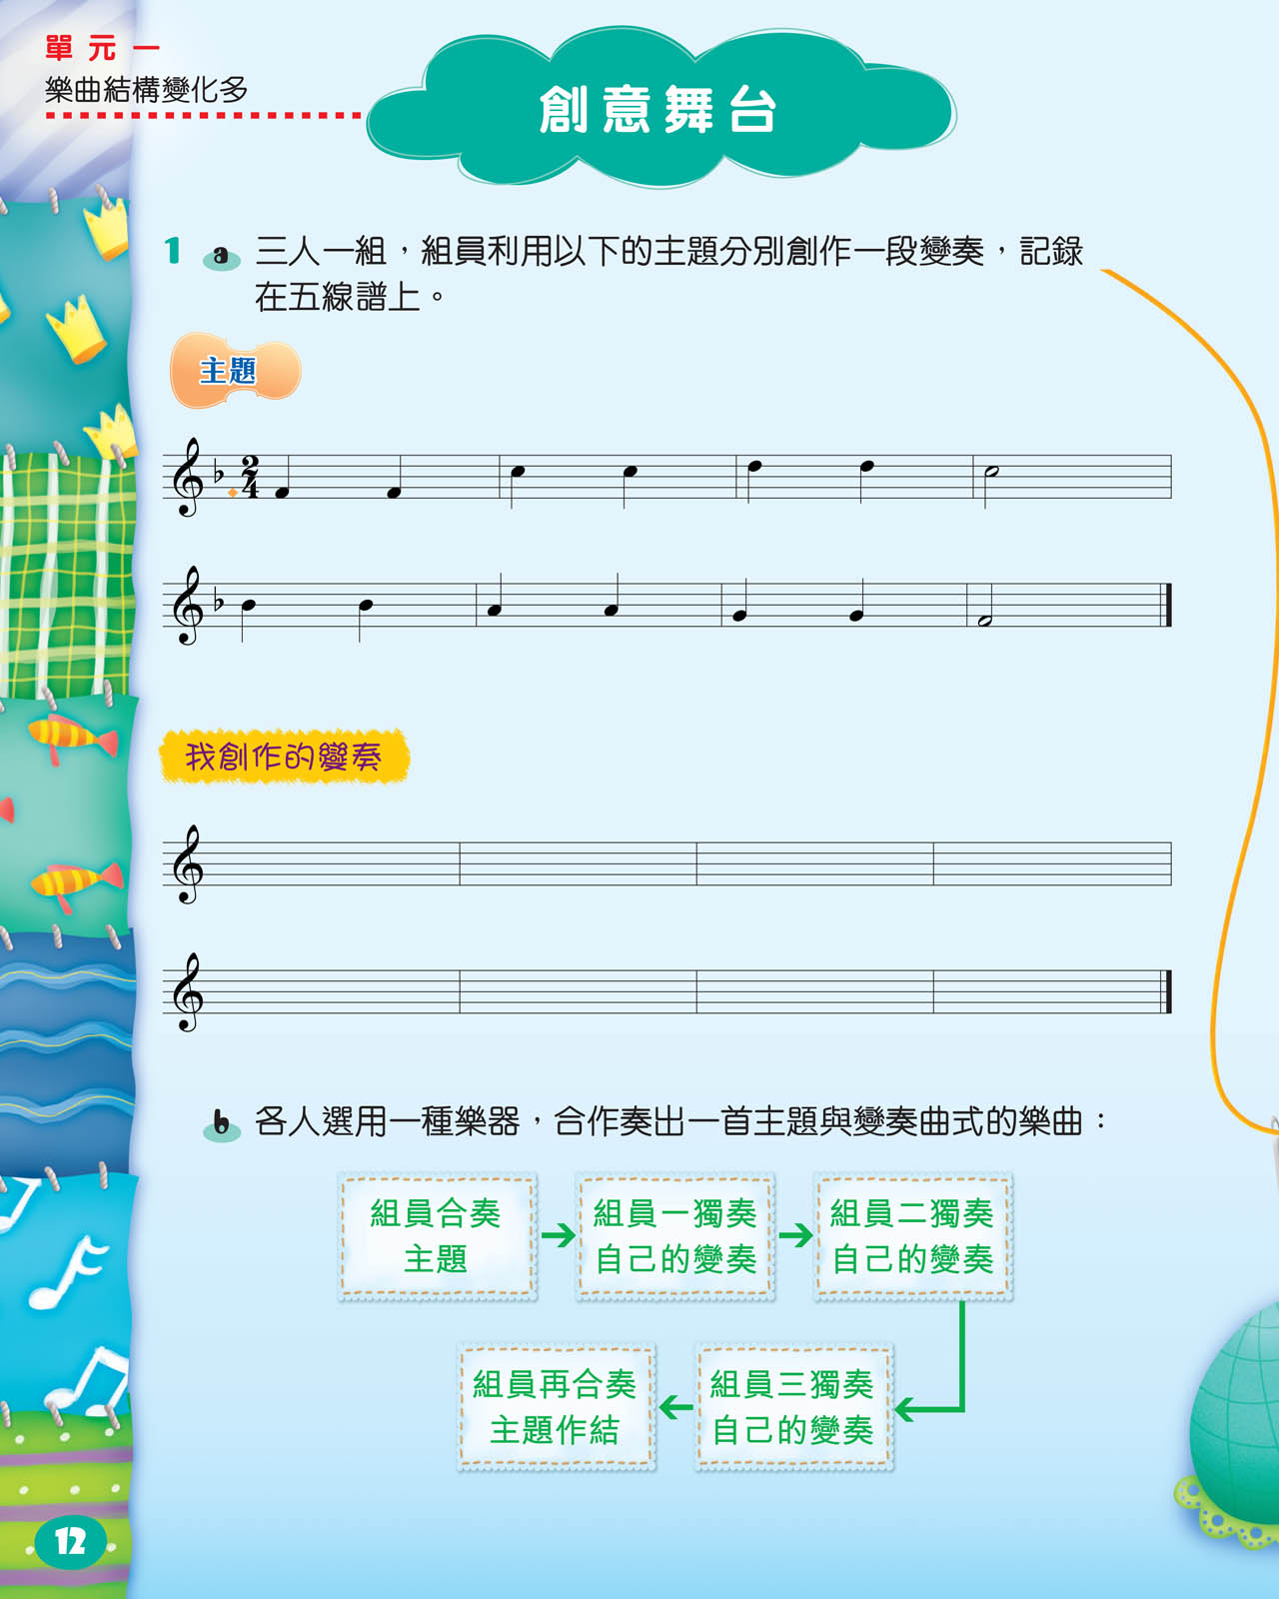
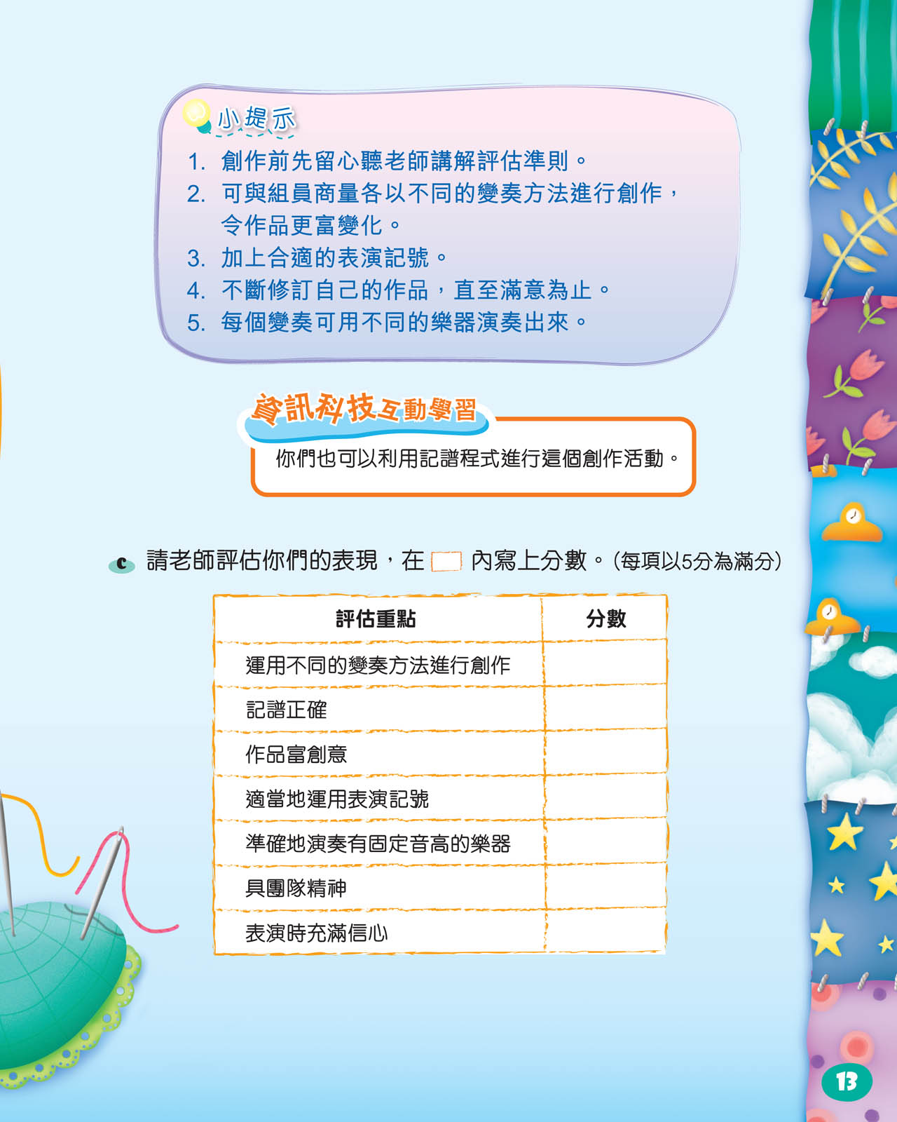
第3課頁12至13

Slide 27
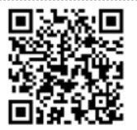
創意舞台
三人一組，組員利用以下的主題分別創作一段變奏，記錄在五線譜上。
Google Play Store
App Store
你可以安裝「小小作曲家」應用程式來進行創作﹗

Slide 28
創意舞台
你會採用哪一種變奏方法進行創作？
主題以 F 大調寫成，如沿用此調作曲，樂曲應以唱名 d（F）作為結束音。如欲替變奏改變調性或轉調，建議使用 C 大調、B 大調、
D 小調或G 小調較為合適。

Slide 29
創意舞台
決定如何設計樂句的節奏，然後再加入唱名。
按照樂句的節奏和唱名，在五線譜上將音符放在適當的位置。
為變奏填上合適的速度、力度等表演記號。

Slide 30
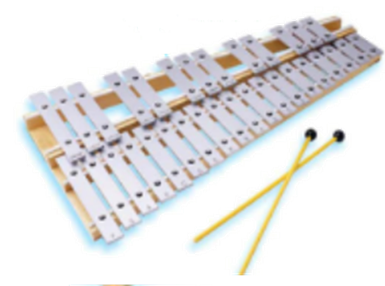
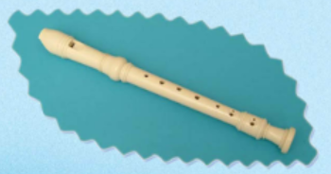
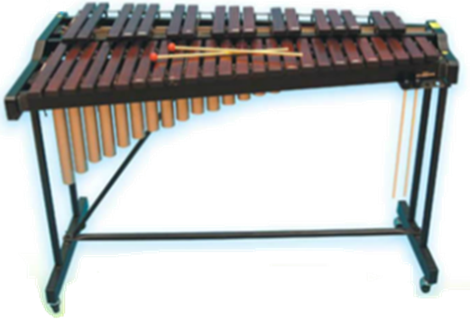
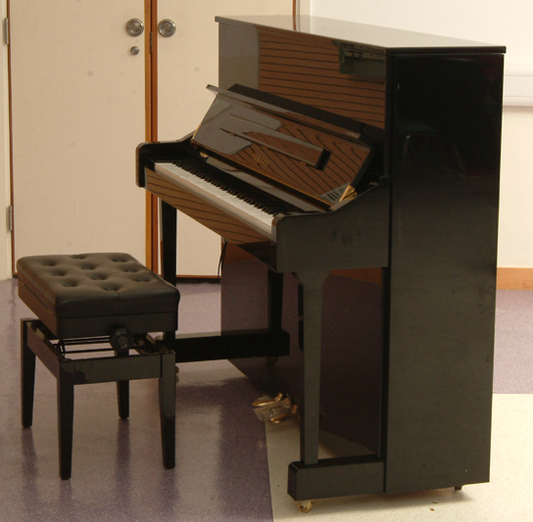
創意舞台
各組員選擇一種有固定音高的樂器、根據以下的次序建議，合作把創作的樂曲演奏出來。
有固定音高樂器

Slide 31
評估及自學資源
評估資源
完成聆聽工作紙「樂曲結構知多少」，以辨認樂曲的結構。
完成Kahoot!活動，總結單元一音樂知識。
自學資源
欣賞另一首「鋼琴五重奏」樂曲。
完

Slide 32
© 培生教育出版亞洲有限公司

Slide 33
鋼琴五重奏
「重奏」盛行於十七、八世紀的宮廷或貴族中，也叫做「室樂」。在重奏中，每一件樂器負責演奏一個聲部，「五重奏」顧名思義就是由五件樂器一起合奏。
「鋼琴五重奏」較常由鋼琴、小提琴、中提琴、大提琴和低音大提琴組成，另一種常見的組合是鋼琴、第一小提琴、第二小提琴、中提琴和大提琴。
返回

Slide 34
「鱒魚」鋼琴五重奏第四樂章
「 鱒魚」鋼琴五重奏創作於1819年，由於樂曲第四
樂章的主題旋律取材自舒伯特於1817年所作的著名歌曲
《鱒魚》，因而得名。樂曲是小行板，以 D 大調寫成，
主題明亮活潑。
此鋼琴五重奏採用了主題與六個變奏段的曲式，第一、二、三變奏主要採用裝飾變奏手法，並利用改變主奏樂器、音色和織體等來承接和發展主題的音樂形象。第四、五變奏氣氛變得陰暗，最後一個變奏則再現活潑輕快的主題旋律。
下一頁

Slide 35
「鱒魚」鋼琴五重奏第四樂章
樂曲的主題與六個變奏段：
主題⎯由小提琴奏出歌曲《鱒魚》的旋律，其他弦樂器伴奏。
第一變奏⎯鋼琴奏出主旋律，弦樂器伴奏。
第二變奏⎯由中提琴主奏，小提琴伴奏。
第三變奏⎯由低音大提琴和大提琴合奏主旋律，鋼琴彈奏複雜而快速的樂句。
第四變奏⎯旋律由D大調轉為D小調，節奏變得緊湊（採用三連音的節奏），音色陰沉，氣氛緊張，預示不祥的事情將破壞美好的景象。各樂器平均發揮。
第五變奏⎯以小調為主，由大提琴奏出惋惜絕望的心情，其他弦樂器和鋼琴在較高的音區伴奏。
第六變奏⎯主旋律回復活潑輕快，由小提琴和大提琴輪流奏出，鋼琴則奏出快速的波浪式音型作伴奏。
返回

